Slide 1


Explicación código diplomacy

Slide 2
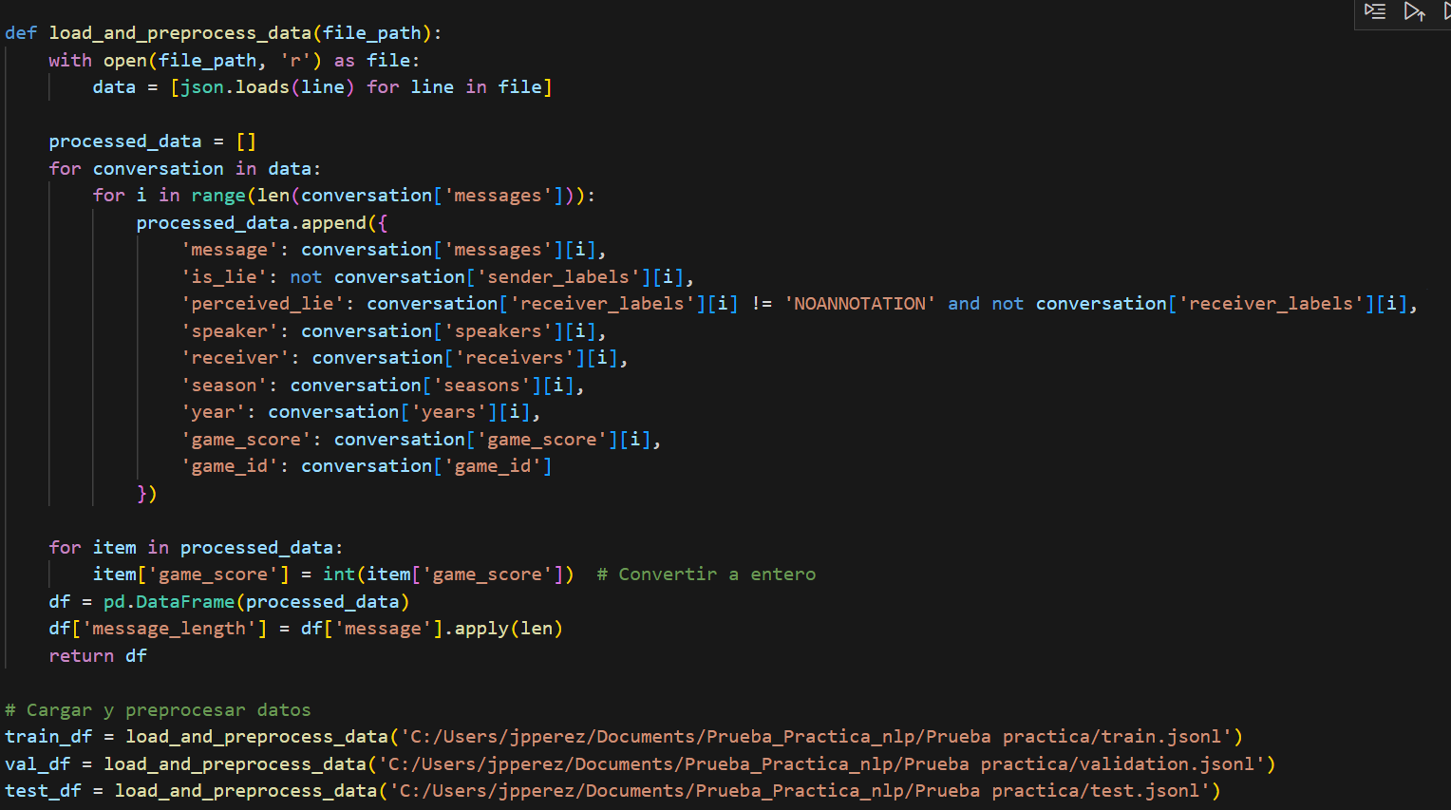
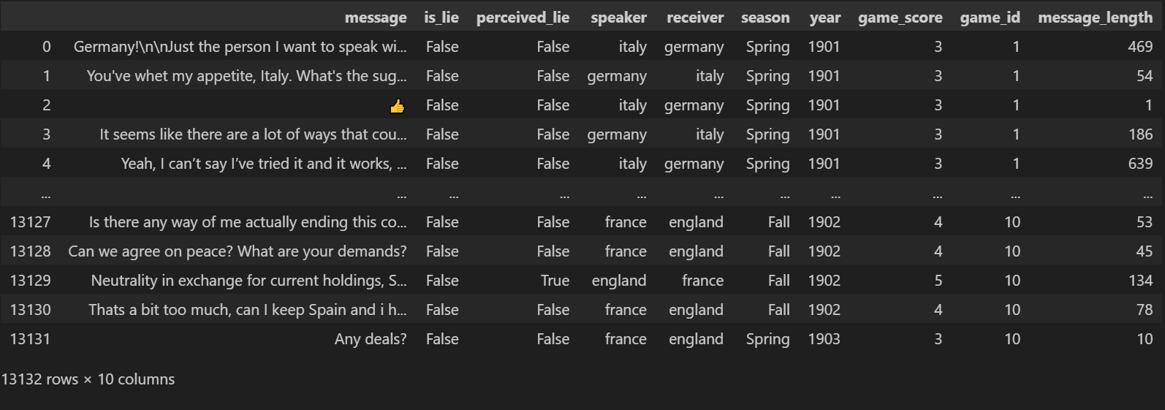
Lee cada línea del archivo y la convierte de JSON a un diccionario de Python.
Recorre los mensajes en cada conversación y extrae varias características: el mensaje, si es una mentira, si se percibe como mentira, quién habla, quién recibe el mensaje, la temporada, el año, la puntuación del juego y el ID del juego.
Convierte la puntuación del juego a un entero.
Crea un DataFrame de pandas con los datos procesados y añade una columna para la longitud del mensaje.
Carga y procesamiento de datos

Slide 3
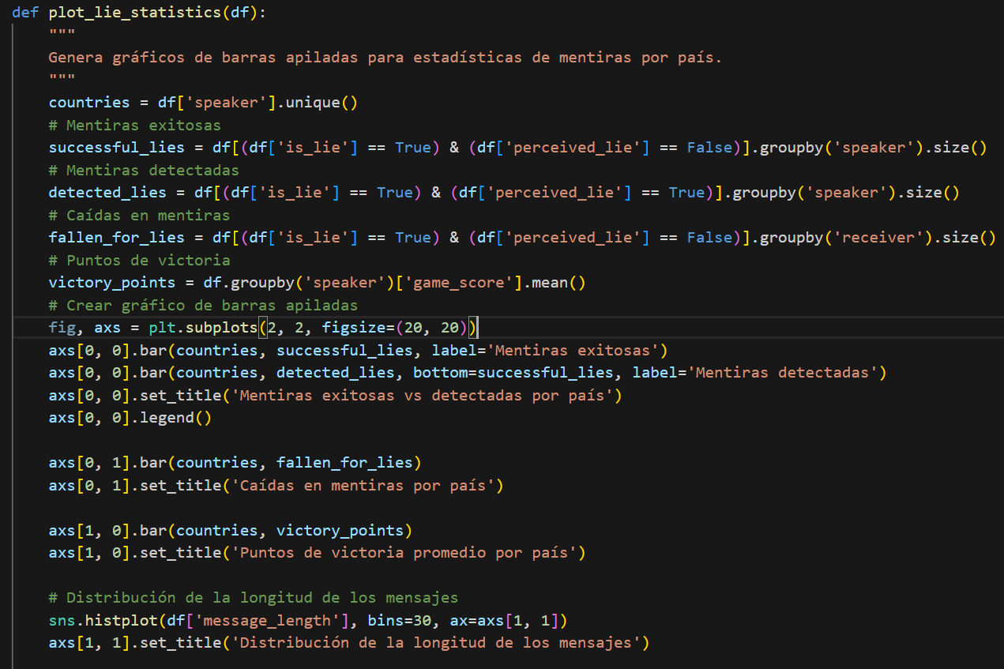
Análisis exploratorio
En este código se realizan unos gráficos descriptivos, en el que se evidencia mentiras exitosas por país, puntos de victoria promedio por pais, caídas en mentiras por país y distribución de longitud de mensajes.
Vemos que la primera parte calcula todo lo relacionado por país, agrupa por speaker que es el país, posterior calcula los puntos con el promedio y ya posteriormente grafica.

Slide 4
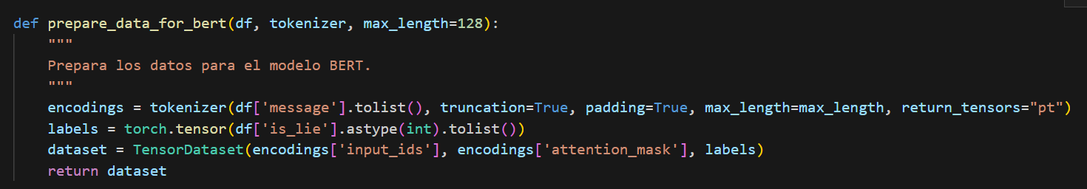
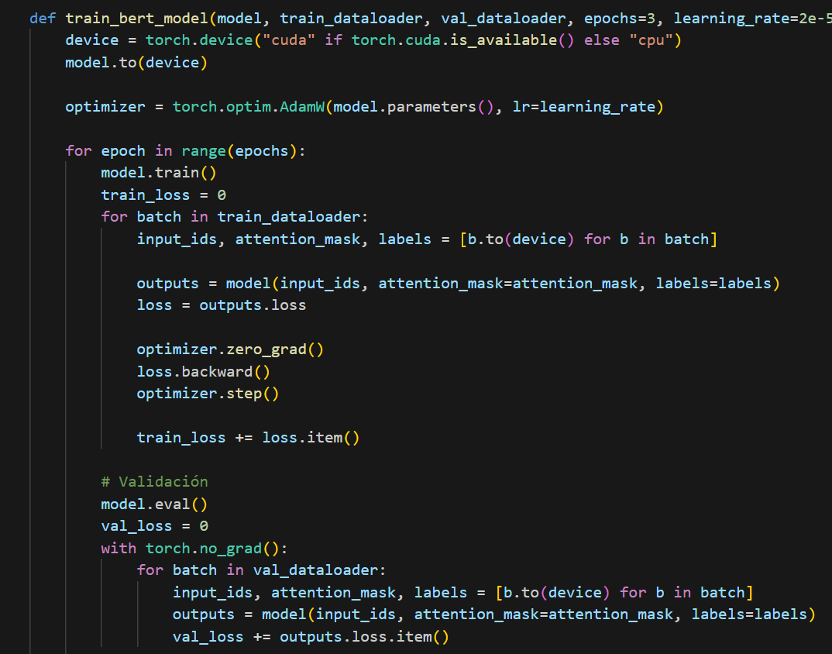
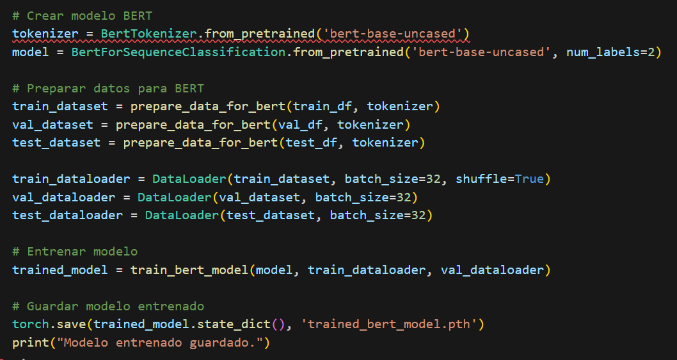
Preparar y entrenar el modelo

Slide 5
Preparar y entrenar el modelo
La función prepare_data_for_bert toma un DataFrame, un tokenizador BERT y un parámetro de longitud máxima (128es el que viene por defecto, pero también se penso así porque el promedio de palabras por mensaje es 107.51) para preparar los datos para el modelo BERT. Convierte los mensajes en ids de tokens, asegurando que todos los mensajes tengan la misma longitud aplicando truncado y padding. Luego, convierte las etiquetas de mentiras a tensores de PyTorch y crea un TensorDataset que incluye los ids de tokens, las máscaras de atención y las etiquetas, dejando los datos listos para ser utilizados por el modelo BERT.La función train_bert_model se encarga de entrenar un modelo BERT utilizando los datos de entrenamiento y validación proporcionados. Primero, decide si utilizará una GPU (si está disponible) o la CPU para el entrenamiento, mueve el modelo a la unidad de procesamiento seleccionada y define un optimizador con una tasa de aprendizaje específica. Durante el entrenamiento, para cada época, el modelo se pone en modo de entrenamiento y procesa cada lote de datos, calculando la pérdida y actualizando los parámetros del modelo. También calcula la pérdida de validación al final de cada época y finalmente imprime las pérdidas de entrenamiento y validación después de cada época, devolviendo el modelo entrenado. Para preparar y entrenar el modelo, primero se crea un tokenizador BERT preentrenado y se carga un modelo BERT preentrenado para la clasificación de secuencias con 2 etiquetas. Luego, se prepara los datos de entrenamiento, validación y prueba utilizando la función prepare_data_for_bert, y se crean DataLoaders configurados con un tamaño de lote de 32, habilitando el barajado para los datos de entrenamiento. Posteriormente, se llama a la función train_bert_model para entrenar el modelo BERT con los DataLoaders preparados, utilizando los datos de entrenamiento y validación. Finalmente, una vez entrenado el modelo BERT, se guarda el modelo entrenado en un archivo llamado trained_bert_model.pth. Esto asegura que los parámetros del modelo entrenado se almacenen de manera segura en disco, permitiendo su uso futuro sin necesidad de volver a entrenar el modelo desde cero.

Slide 6
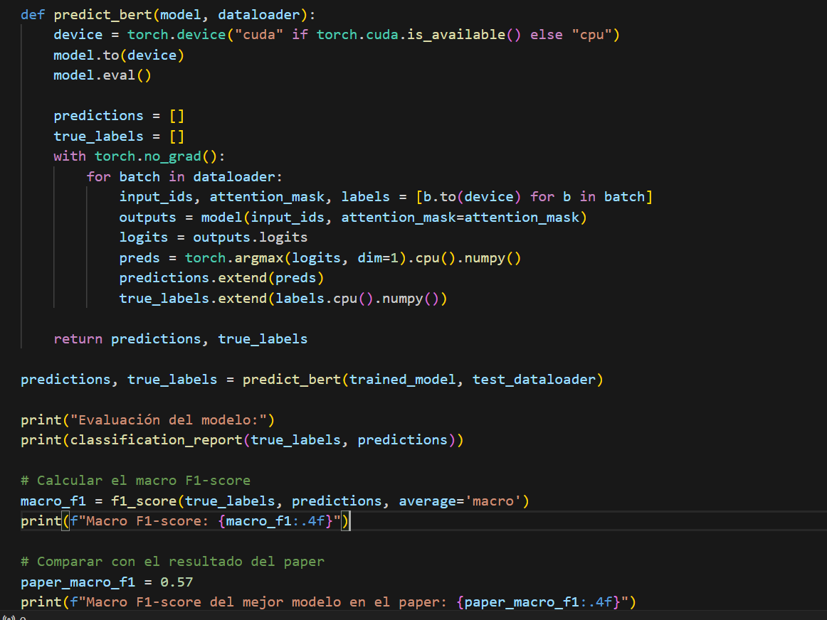
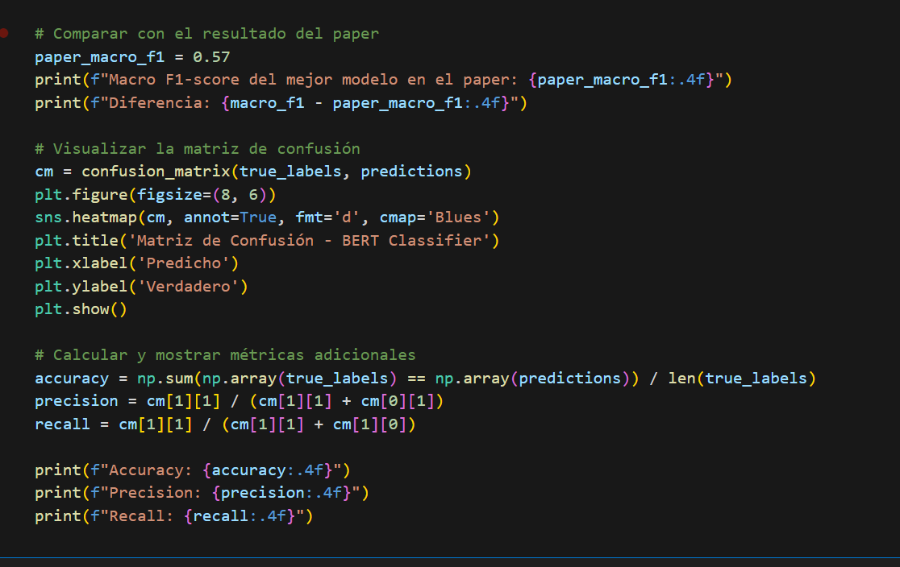
Evaluación del modelo

Slide 7
Evaluación del modelo
La función predict_bert se encarga de hacer predicciones utilizando un modelo BERT ya entrenado. Primero, decide si usar una GPU (si está disponible) o la CPU, y configura el modelo para evaluación. Luego, para cada lote en el dataloader, se trasladan los datos a la unidad de procesamiento seleccionada y se obtienen las predicciones del modelo. Las etiquetas verdaderas y las predicciones se recopilan y devuelven para su posterior análisis. Después de obtener las predicciones y etiquetas verdaderas con la función predict_bert, se imprimen los resultados de la evaluación del modelo utilizando classification_report, que muestra métricas de clasificación detalladas. También se calcula el macro F1-score, una métrica que promedia los F1-scores de cada clase, y se compara con el resultado que se evidencia en el articulo de diplomacy para el mejor modelo de ellos, mostrando la diferencia entre ambos. La matriz de confusión se visualiza para entender mejor las predicciones del modelo. Utilizando confusion_matrix y seaborn.heatmap, se genera un gráfico que muestra cómo se distribuyen las predicciones correctas e incorrectas entre las clases, lo cual ayuda a identificar patrones de error y áreas de mejora.Finalmente, se calculan y muestran métricas adicionales como la exactitud (accuracy), la precisión (precision) y el recall. La exactitud se calcula como la proporción de predicciones correctas sobre el total de predicciones. La precisión y el recall se derivan de la matriz de confusión, proporcionando una visión más completa del rendimiento del modelo en la clasificación de datos.

